Slide 1
OPEN DAY A.S.2023/24
Benvenuti all'Open Day! Scoprite tutto su ciò che l'istituto offre, dalle strutture alle attività didattiche. Preparatevi per un'esperienza emozionante e informativa.
M C

Slide 2
Presentazione generale
Vi racconteremo la nostra storia, il nostro impegno educativo, e il nostro approccio innovativo all'apprendimento.
La Preside prof.ssa Gabriella La Marca e tutto il teams docenti siamo pronti a
guidarvi attraverso una meravigliosa avventura nel mondo della conoscenza!

Slide 3
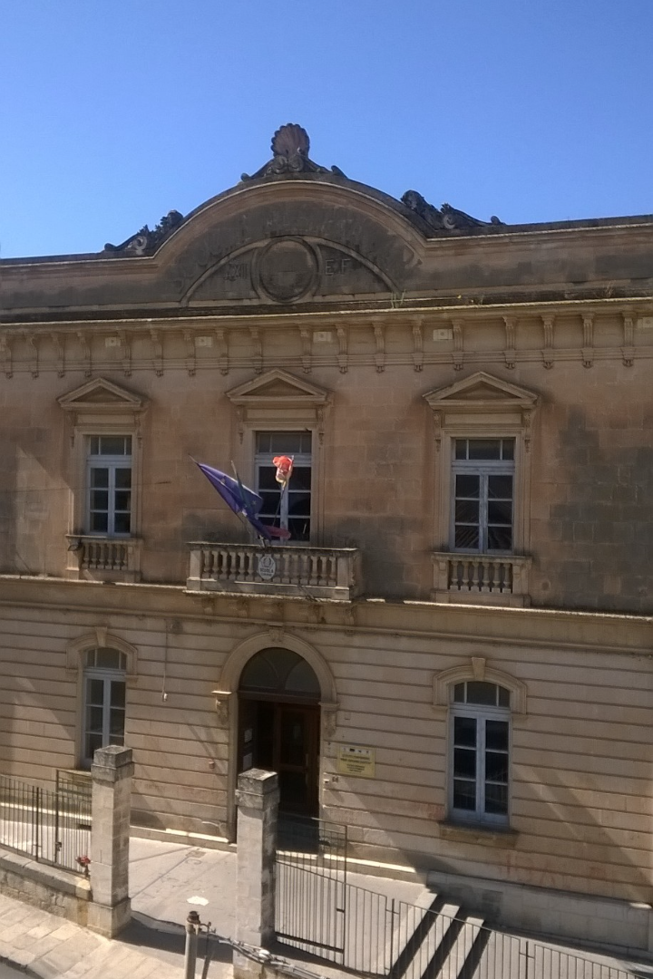
Istituto G. Dantoni-Scicli
" L'obiettivo principale della scuola è quello di creare uomini che sono capaci di fare cose nuove e non semplicemente ripetere quello che altre generazioni hanno fatto."
Jean Piaget

Slide 4
Piano dell'offerta formativa (PTOF) 22/25
Il Piano Triennale dell'Offerta Formativa (PTOF) dell'Istituto Comprensivo Giovanni Dantoni a Scicli, in linea con la legge sulla riforma del sistema educativo si basa sui principi di offrire un'educazione inclusiva, sviluppando cittadini responsabili e critici. La scuola si impegna per l'inclusione degli alunni con bisogni speciali e promuove valori come centralità dell'alunno, cittadinanza attiva, miglioramento culturale, partecipazione, collegialità e efficienza. Ispirato a principi costituzionali, mira a formare cittadini consapevoli e contrastare la dispersione scolastica.
Le finalità principali comprendono la formazione della persona e del cittadino, inclusione degli alunni stranieri, prevenzione della dispersione scolastica, promozione di una formazione equilibrata, inclusiva e articolata, elevazione dei livelli di istruzione, promozione delle lingue straniere e dell'innovazione didattica.
Preparatevi a immergervi negli spazi moderni e accoglienti dell'istituto, tra aule, laboratori, biblioteche e aree ricreative. Sperimentate l'eccellenza del nostro ambiente educativo.

Slide 5
Questa scuola, ubicata in un contesto socio-culturale diversificato e inclusivo, ha come obiettivo prioritario il benessere e lo sviluppo integrale degli alunni, con particolare attenzione per quelli in situazioni disagiate e con bisogni educativi speciali. Le risorse strutturali includono aule attrezzate, laboratori informatici, musicali e di recupero, una biblioteca, una palestra e un tempo scolastico organizzato su cinque giorni, con il sabato libero per favorire il coinvolgimento delle famiglie nel percorso scolastico dei loro figli. La Scuola Primaria si impegna a sviluppare l'apprendimento partendo dall'esperienza e dalle abilità individuali degli alunni, utilizzando metodologie inclusive e coinvolgenti. Si fa riferimento alle Indicazioni Nazionali e si presta particolare attenzione agli alunni con Bisogni Educativi Speciali (BES) tramite piani personalizzati e collaborazione familiare. Si promuovono varie attività laboratoriali, progetti formativi e modalità di insegnamento interattive e inclusive, adattando l'approccio alle esigenze degli studenti. Gli ambienti scolastici sono stimolanti e si utilizzano strumenti didattici tradizionali e online, incluso l'uso della lavagna interattiva multimediale.

Slide 6
Ampliamento dell'offerta formativa
L’ Istituto sulla base dei bisogni rilevati, del Piano di miglioramento, degli obiettivi previsti dalla legge 107/15,art.1, comma 7, degli obiettivi regionali 1-2 e del Programma Operativo Nazionale (PON) si propone di realizzare, per i tre ordini di scuola, un ventaglio di percorsi intesi come opportunità formative svolti in forma operativa e fuori dagli schemi tradizionali che - suscitando interesse e curiosità – sollecitino le attitudini, le abilità e le conoscenze di base facendo emergere e sviluppando competenze sociali, digitali, metacognitive, metodologiche.
I percorsi di ampliamento prevedono:
momenti di accoglienza degli alunni e dei loro genitori in ingresso al primo anno nei tre ordini di scuola;
progettazione e realizzazione della biblioteca scolastica;
predisposizione di ambienti stimolanti, dove gli alunni e gli stessi docenti possano ritrovare il piacere della lettura e dello stare assieme;
progetti per l’organico di potenziamento: italiano, inglese e matematica;
progetto “Cambridge”;
coro, flauto e musica d’insieme con esperto interno;
educazione/progetti comuni: accoglienza, continuità, orientamento, preparazione prove invalsi, giochi matematici, FAI di primavera;
progetti per gli alunni diversamente abili;
progetto di educazione motoria con esperto esterno;
biblioteca scolastica;
progetti PON;
progetti di educazione alla legalità e alla sicurezza;
giornalino scolastico.

Slide 7
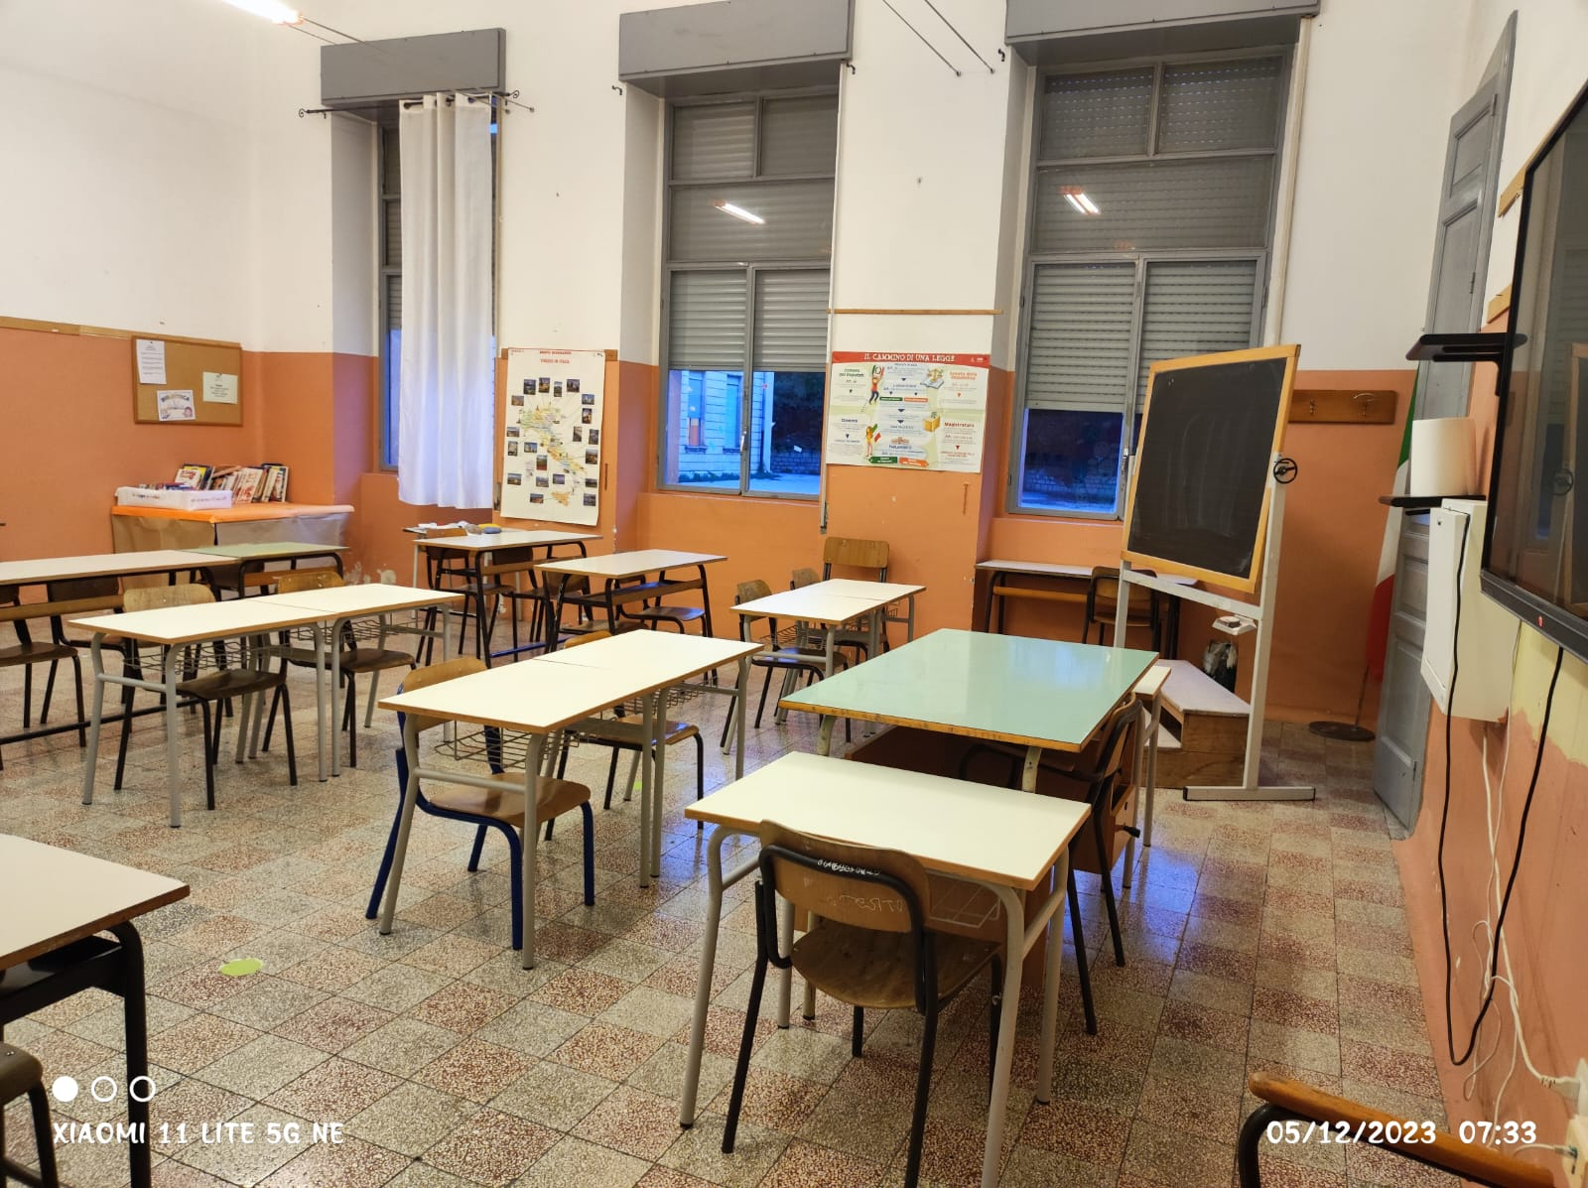
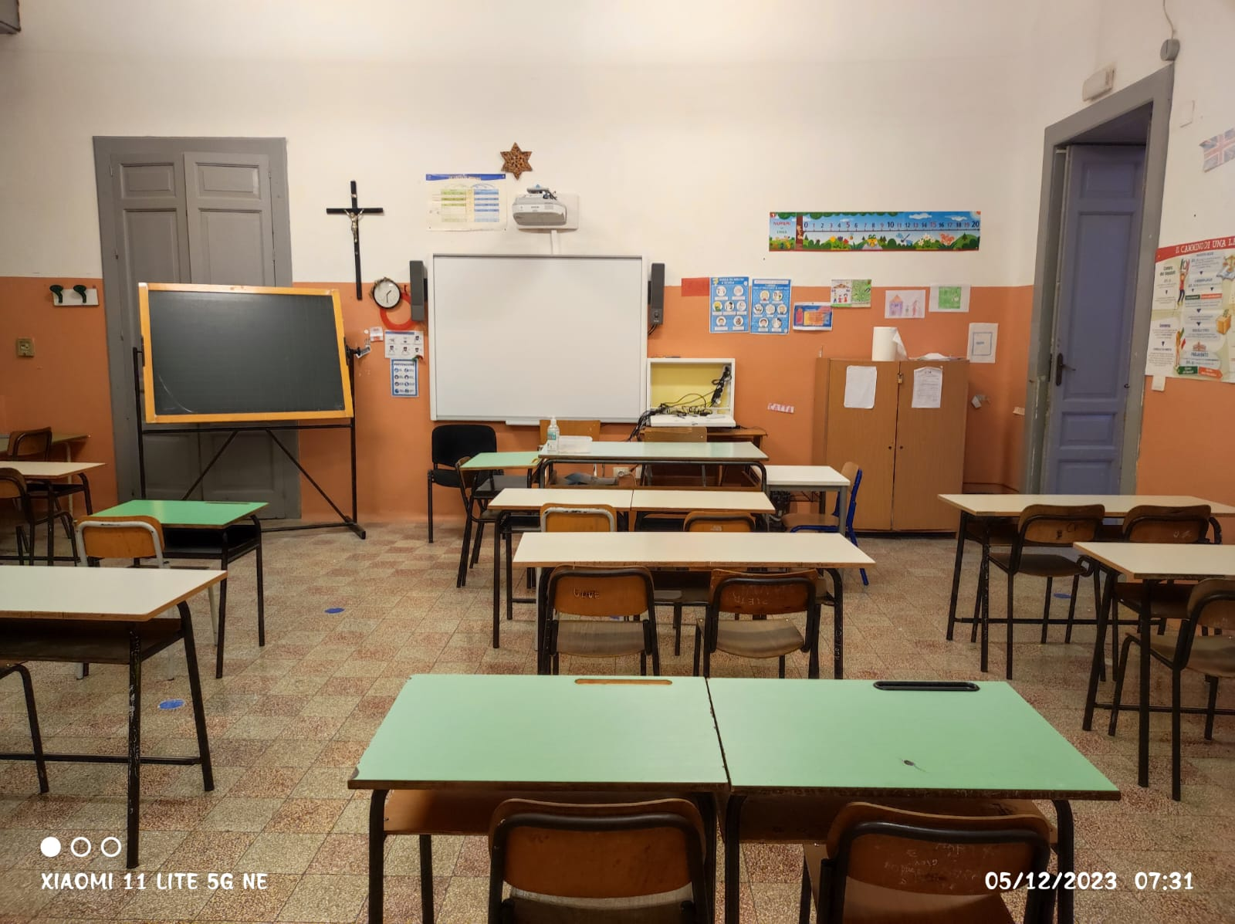
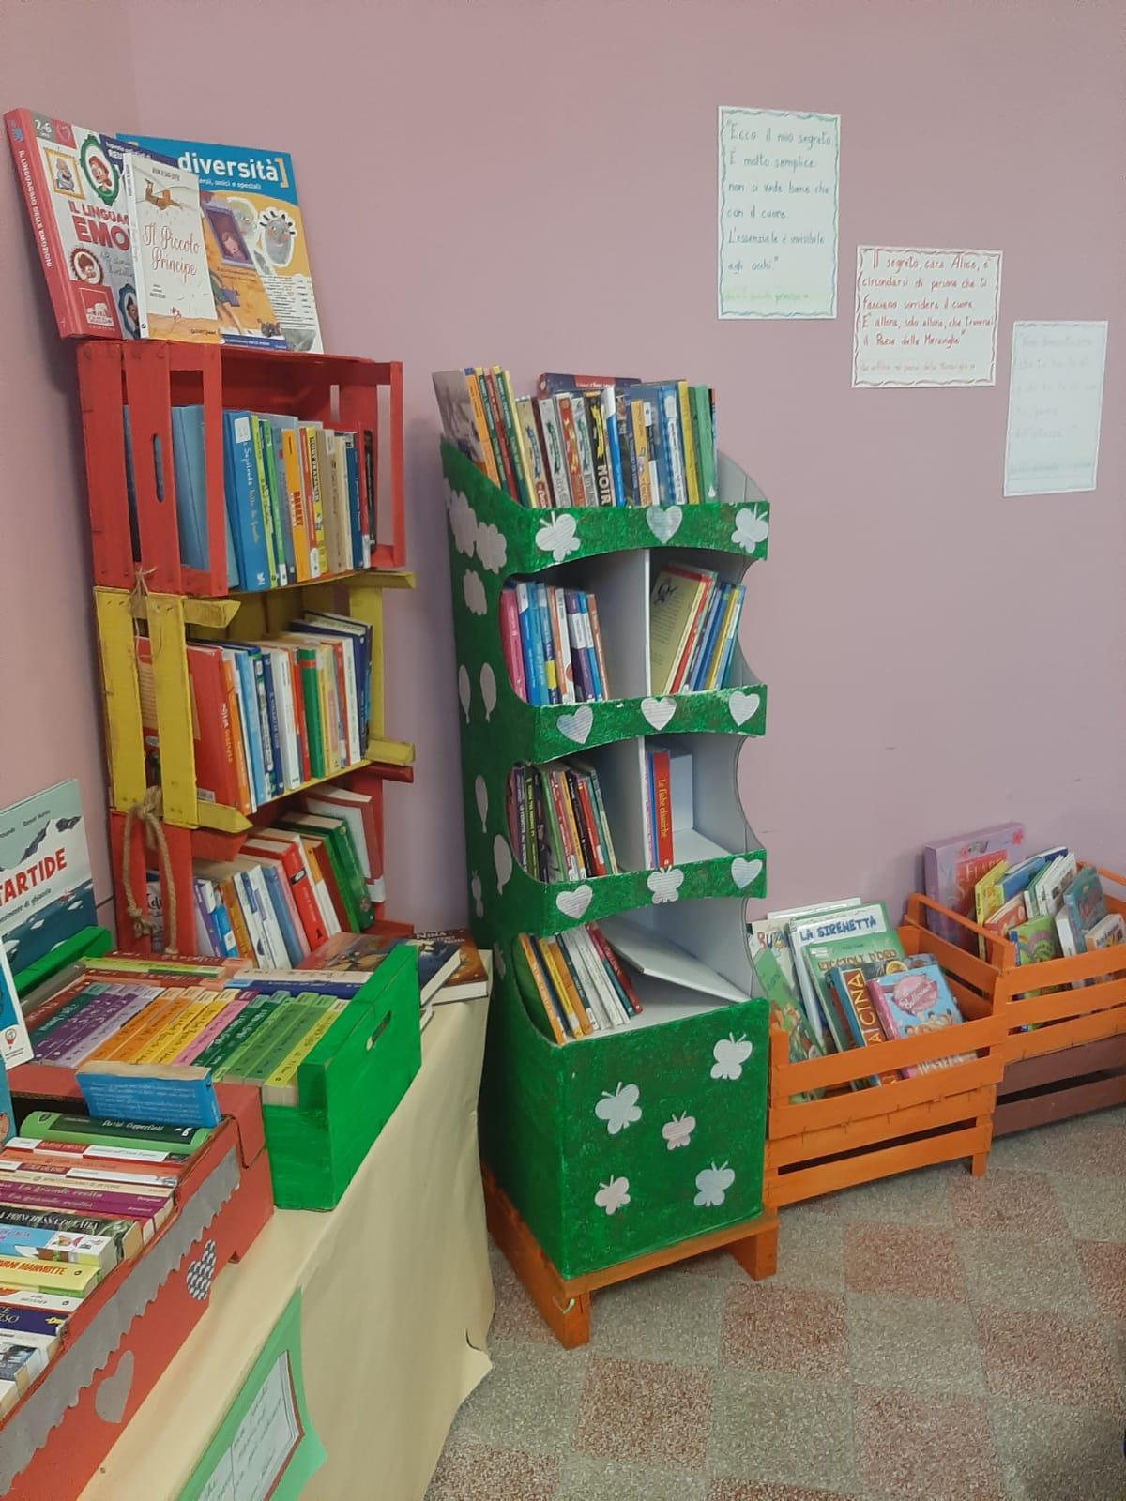
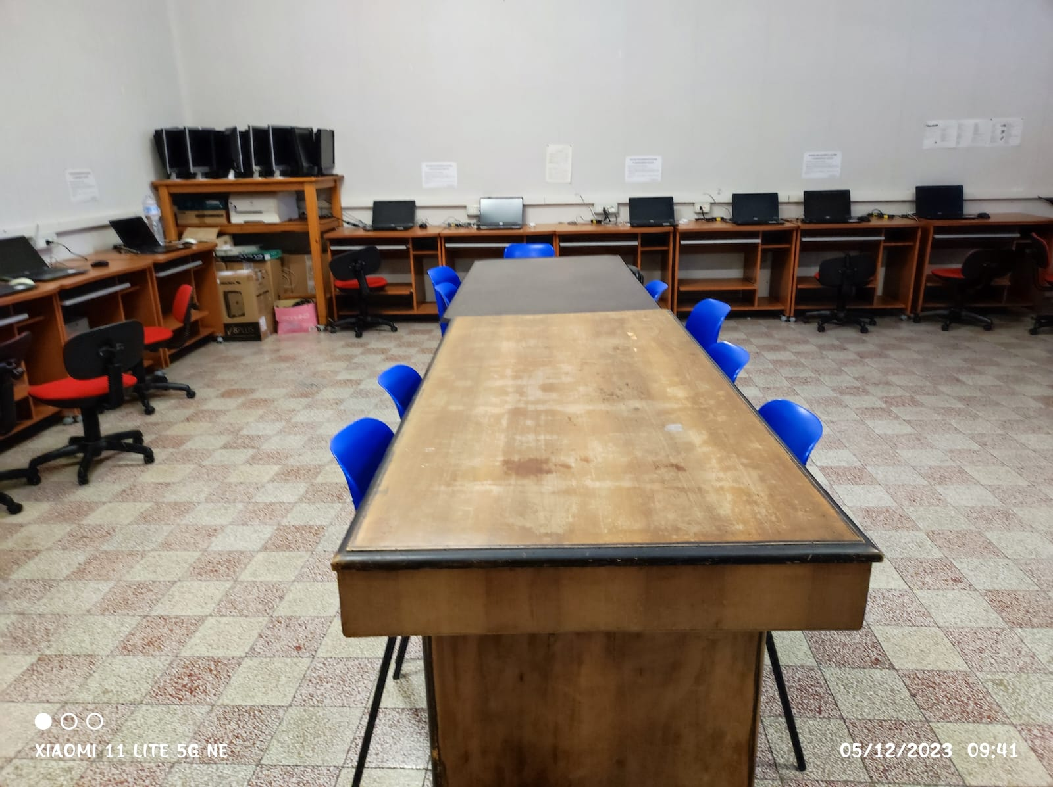
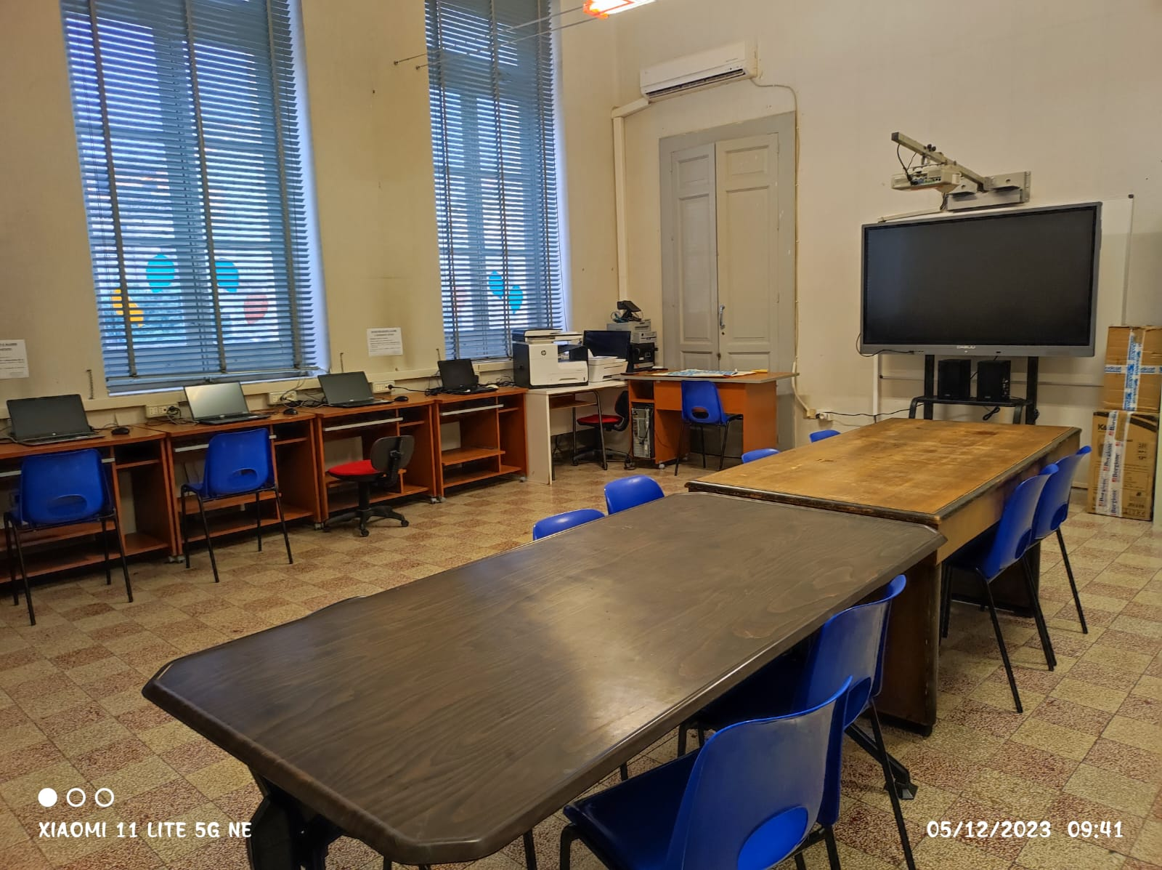
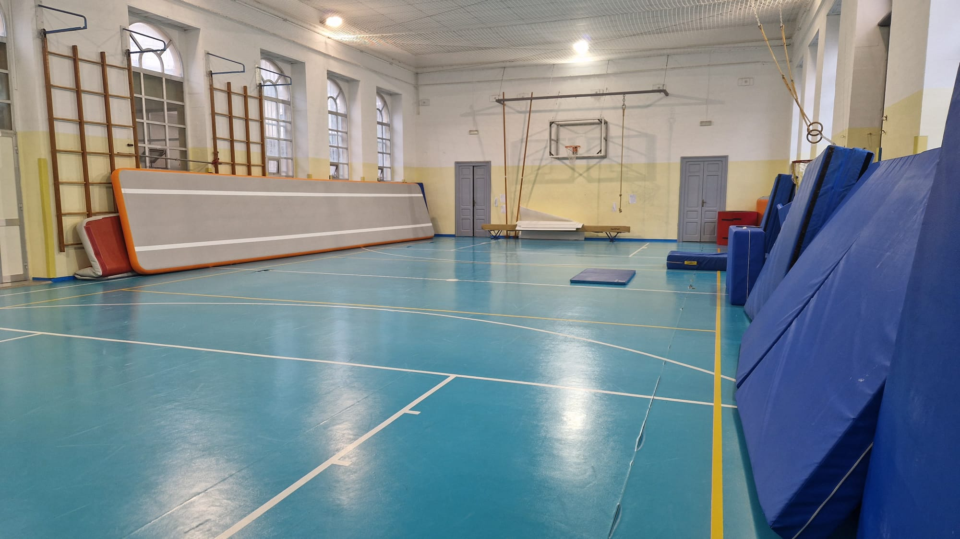
I nostri spazi interni:
aule fornite di Lim, aula di informatica, palestra, biblioteca scolastica

Slide 8
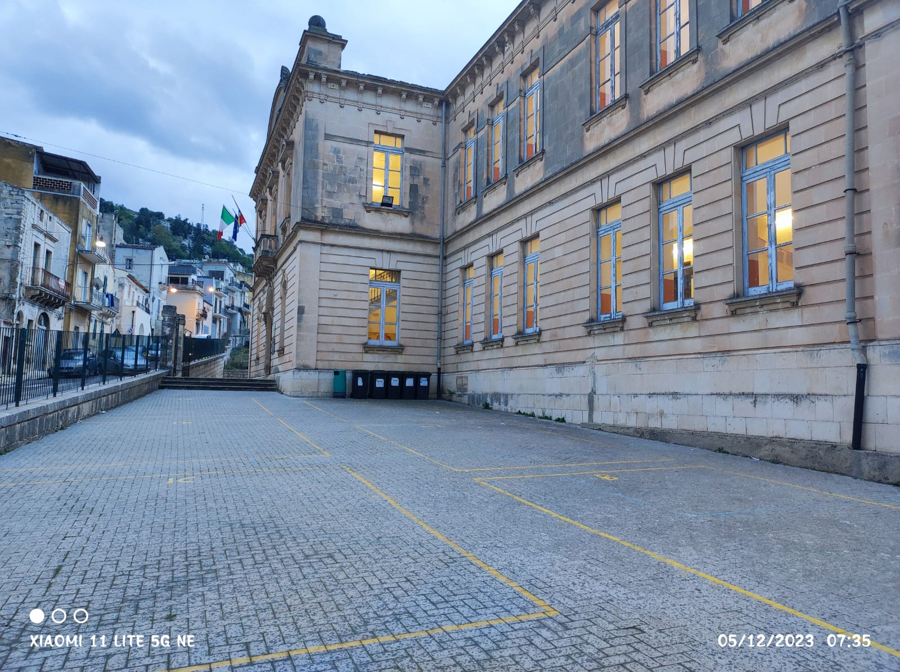
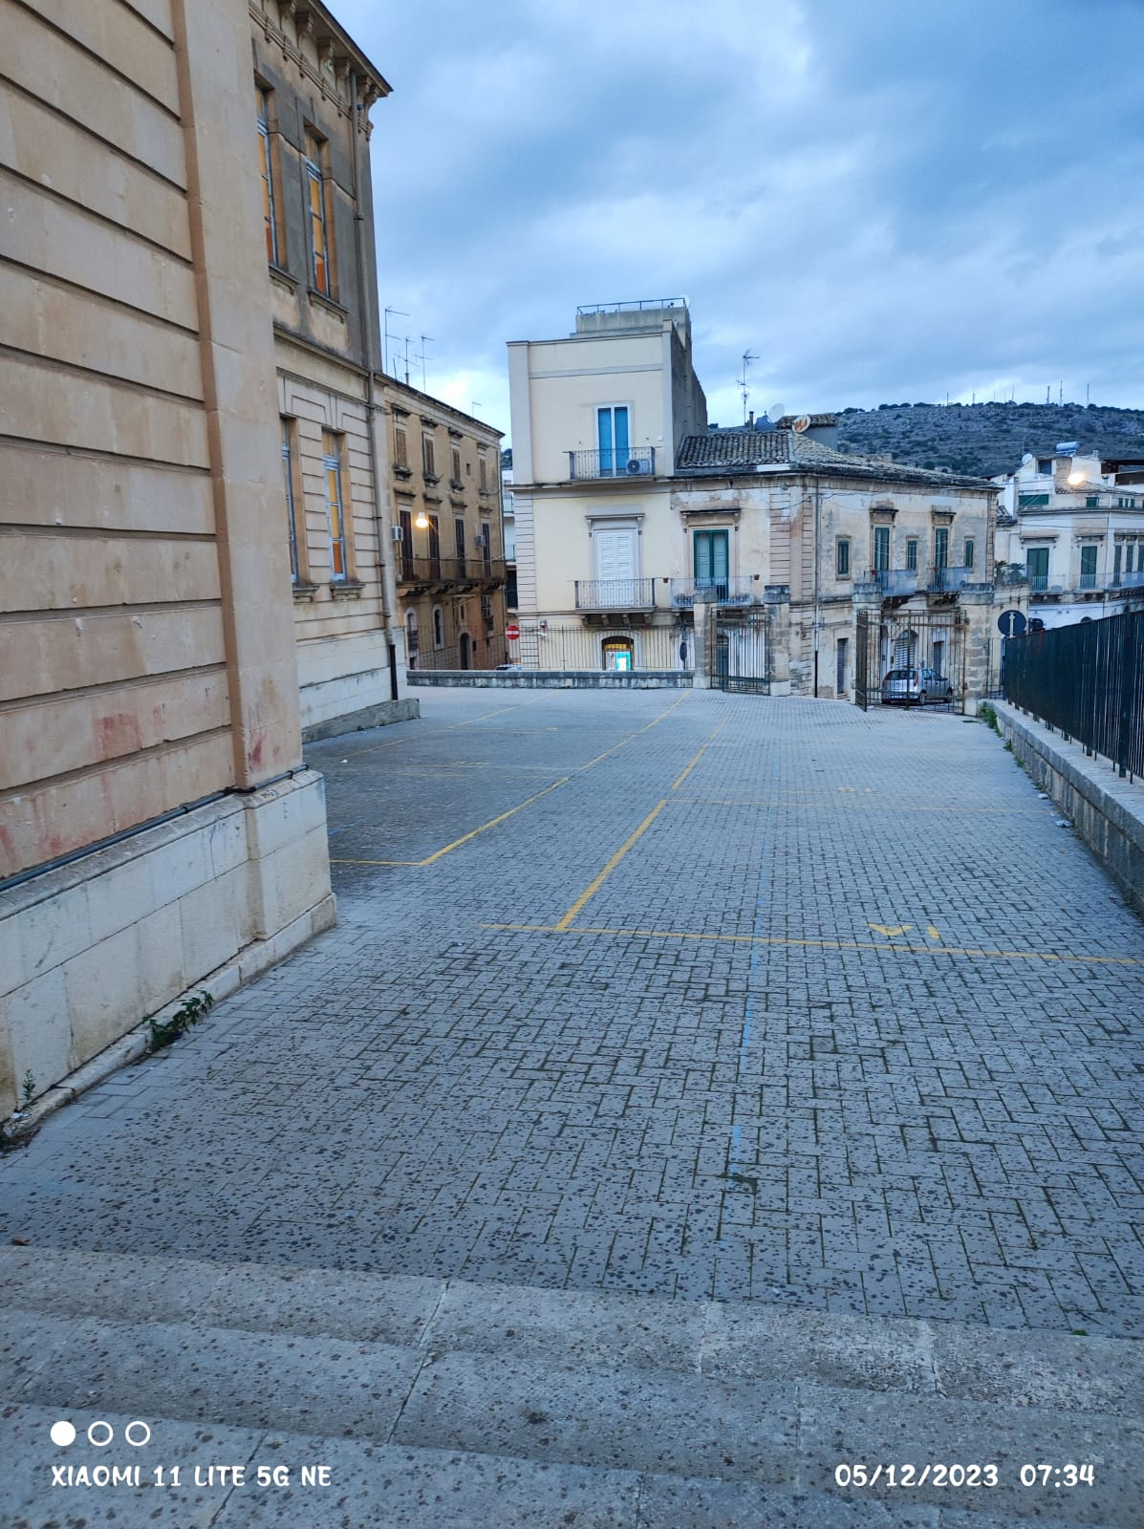
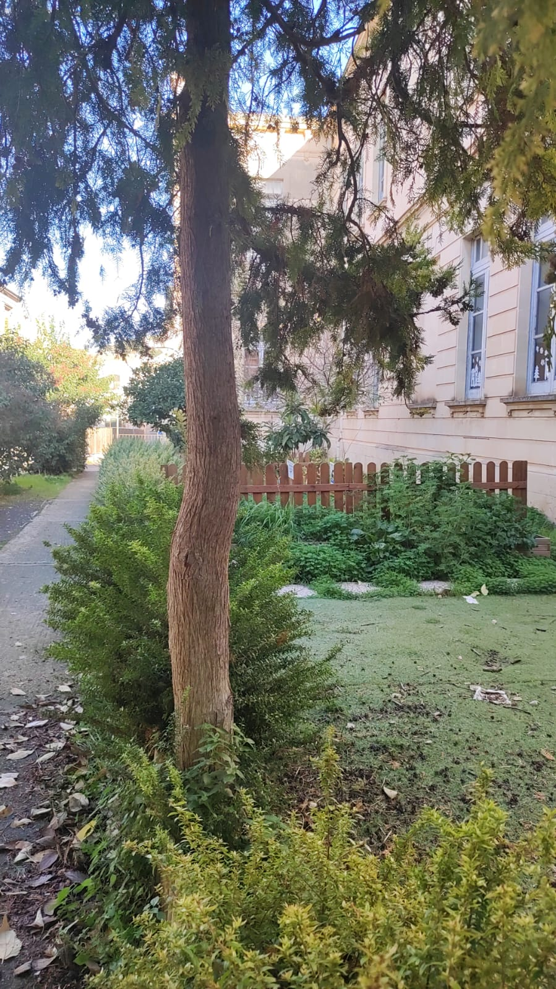
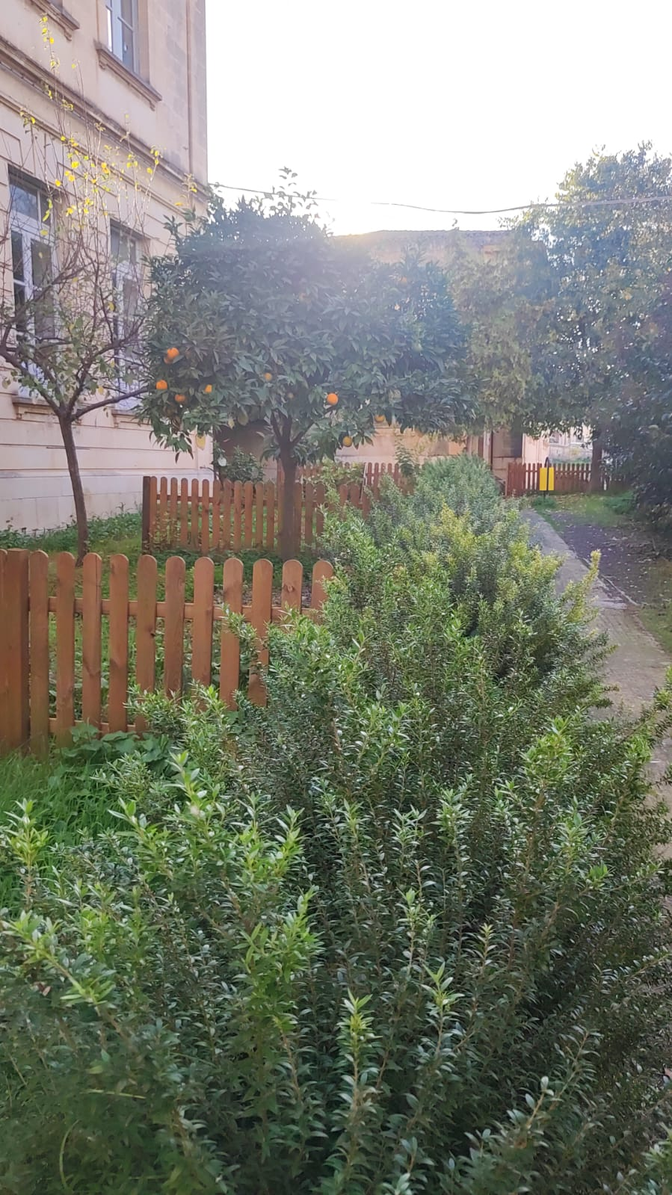
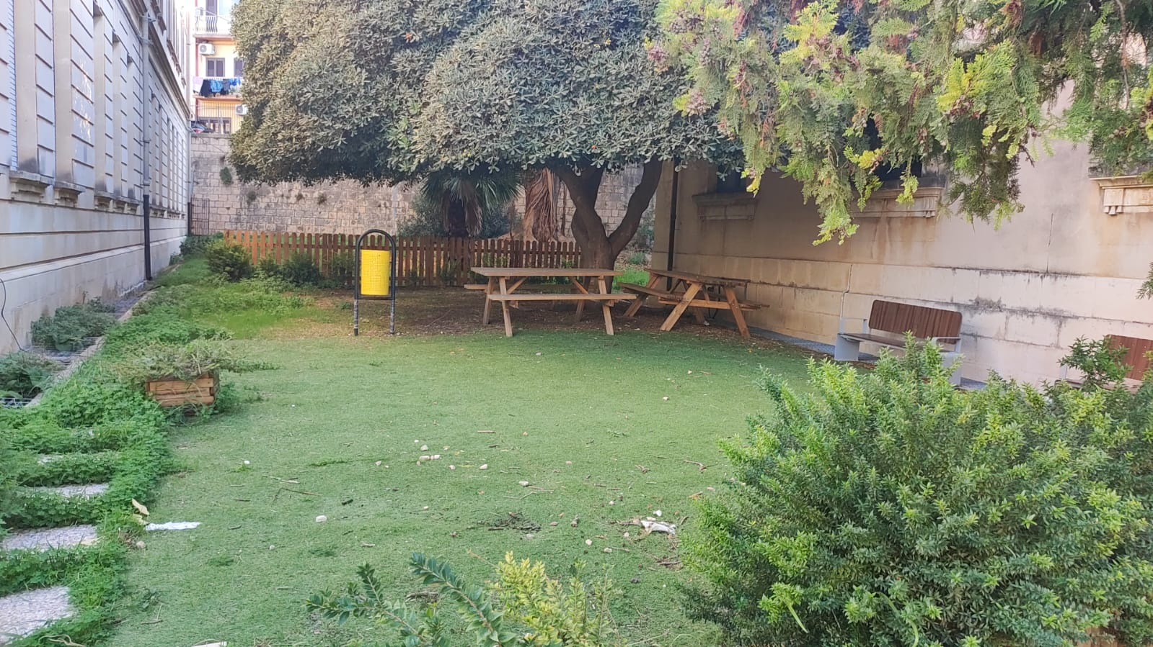
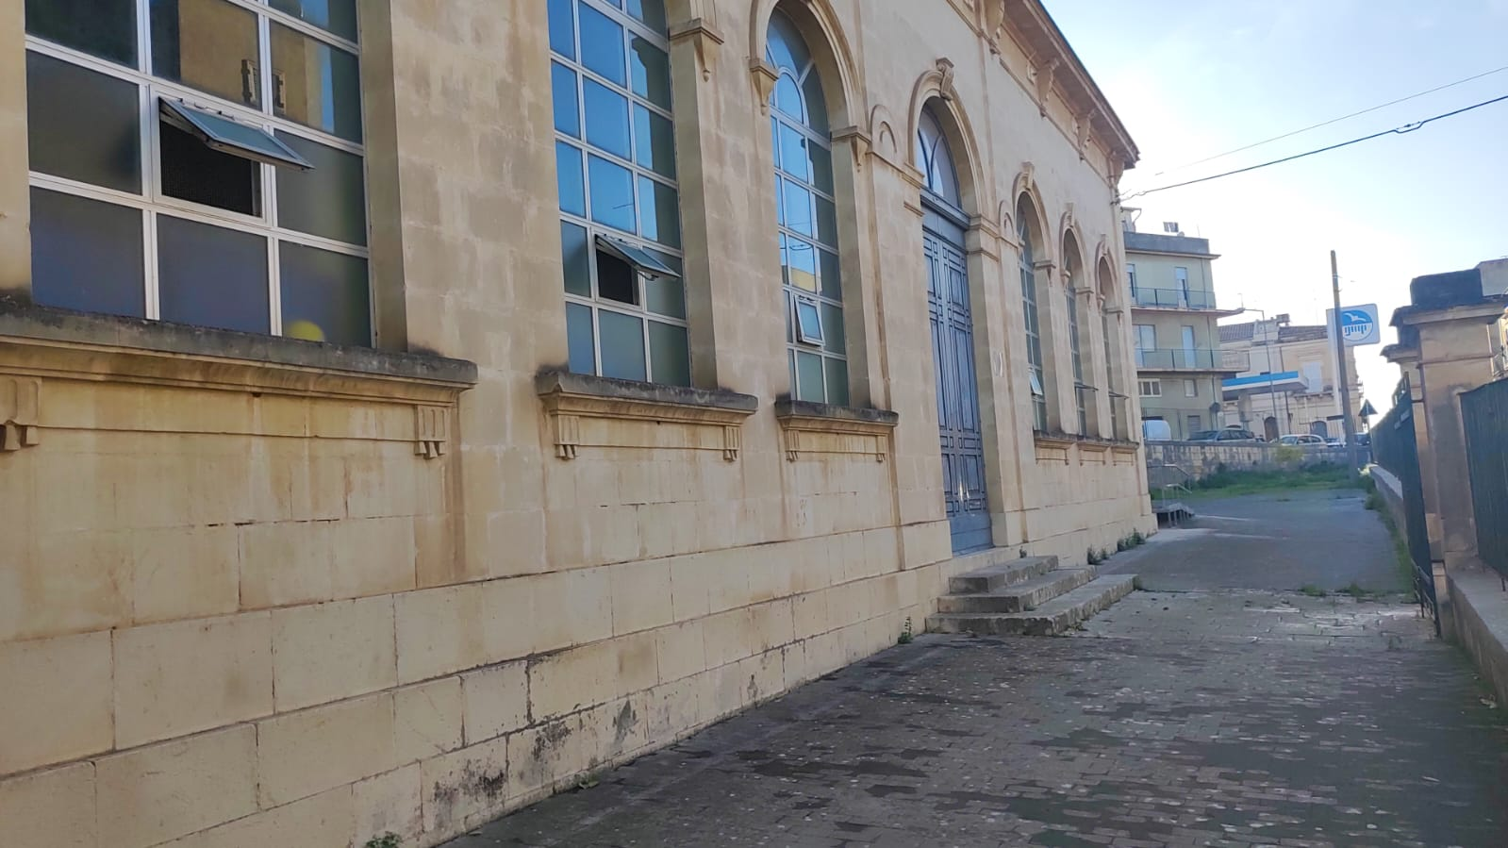
I nostri spazi esterni

Slide 9
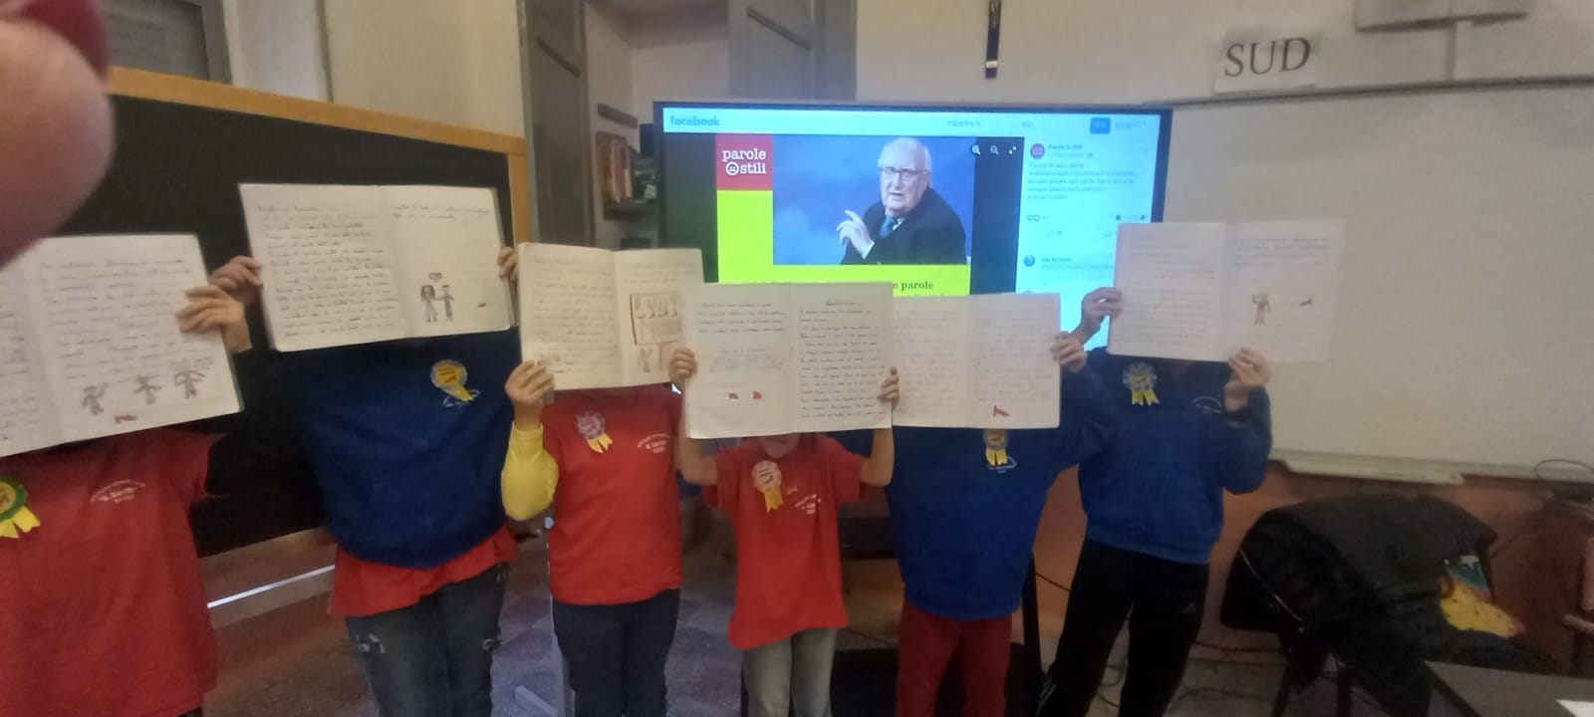
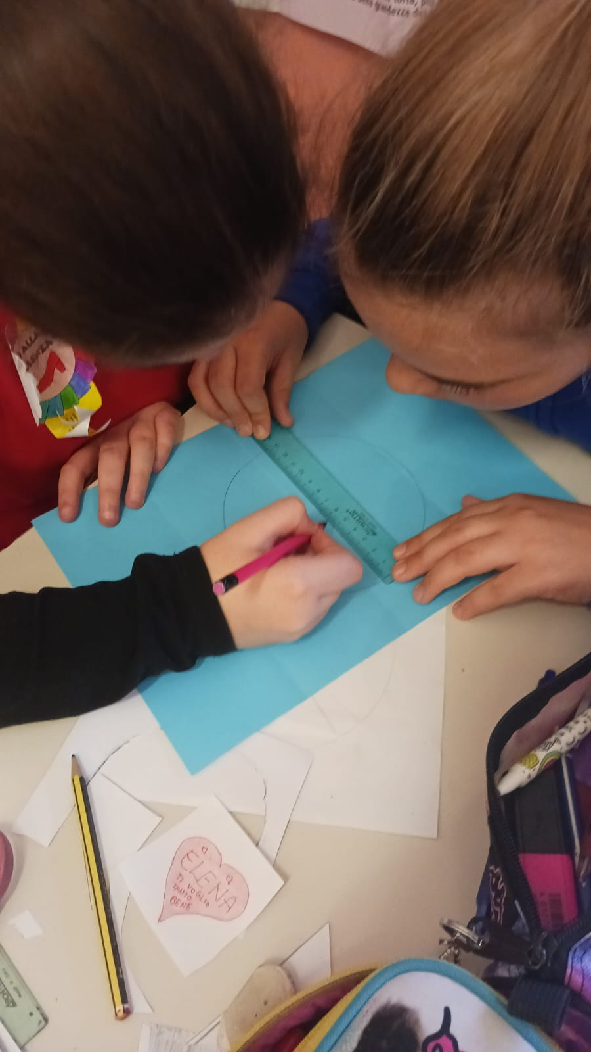
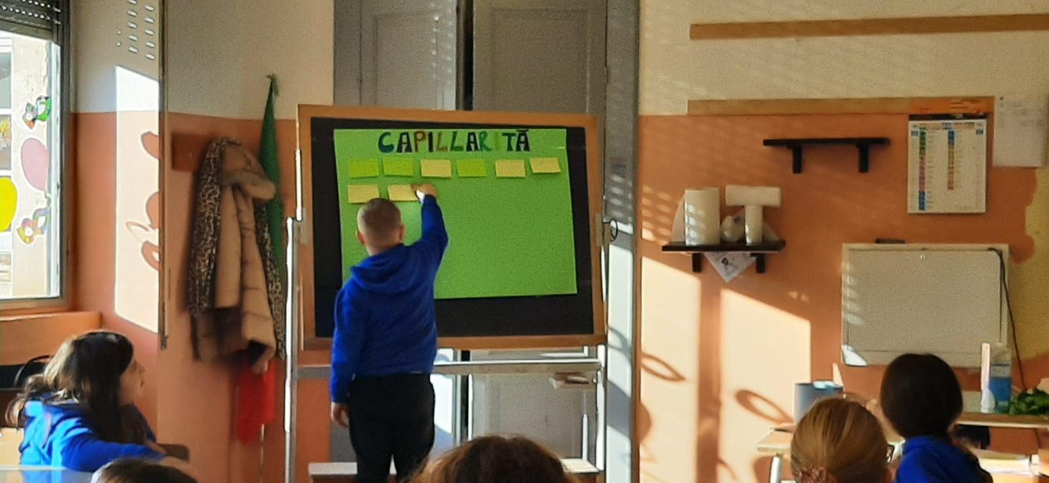
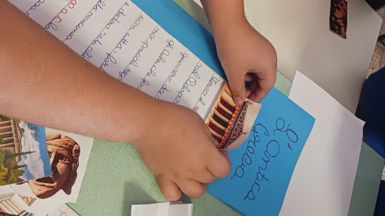
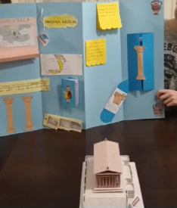
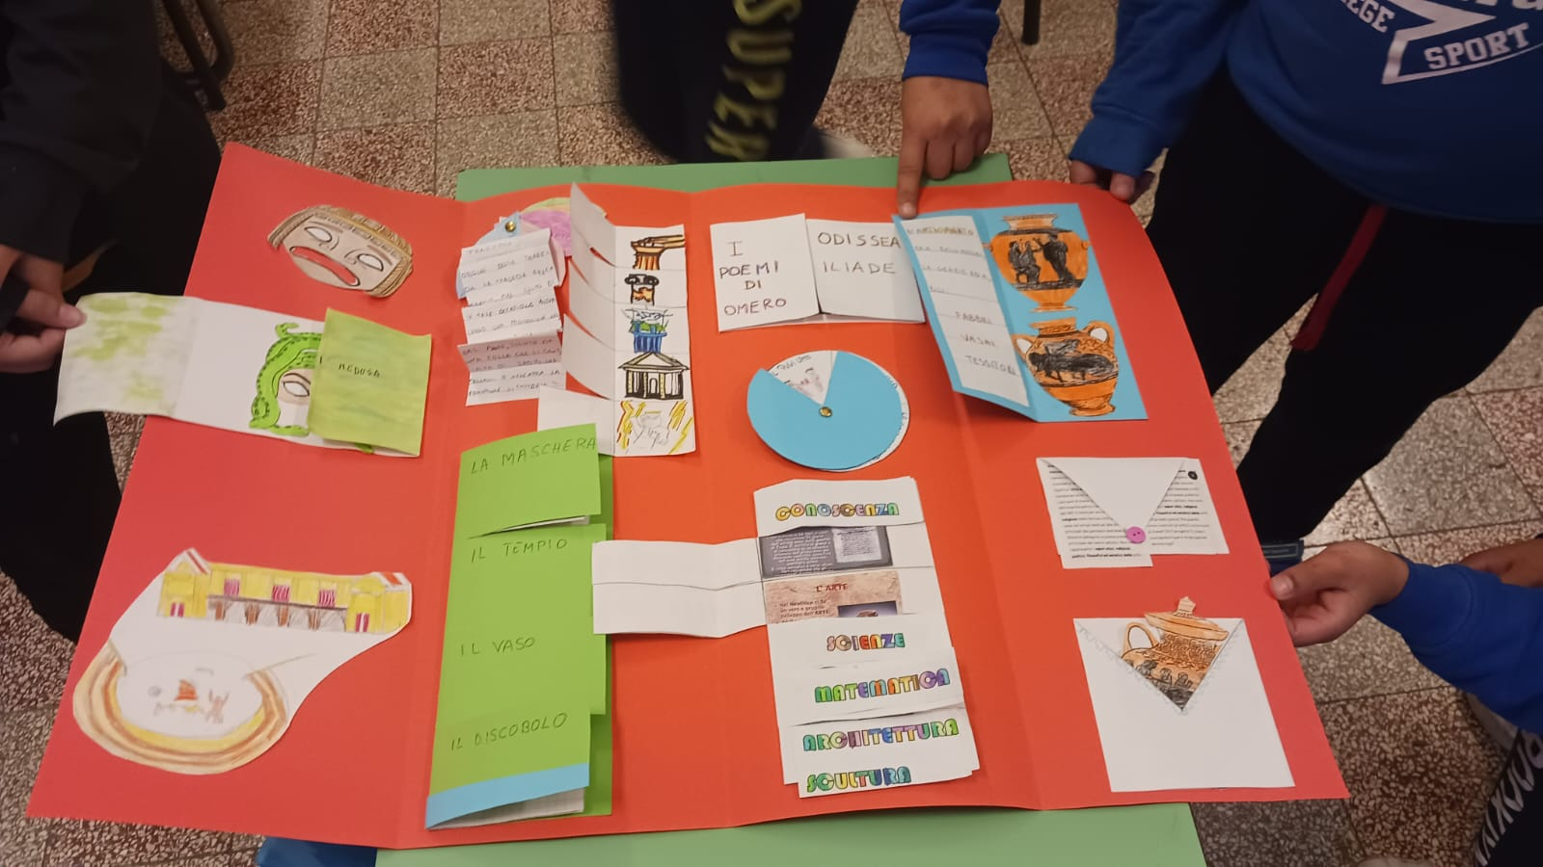

Slide 10
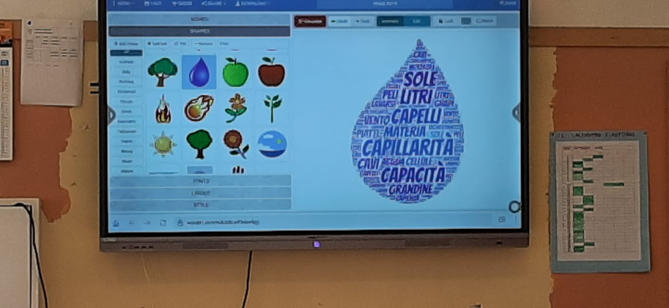
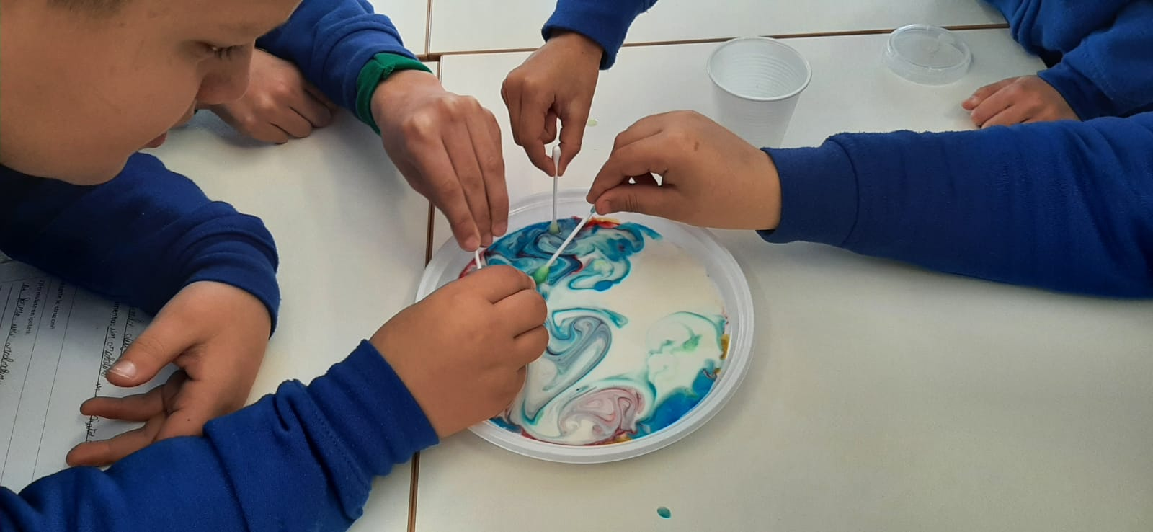
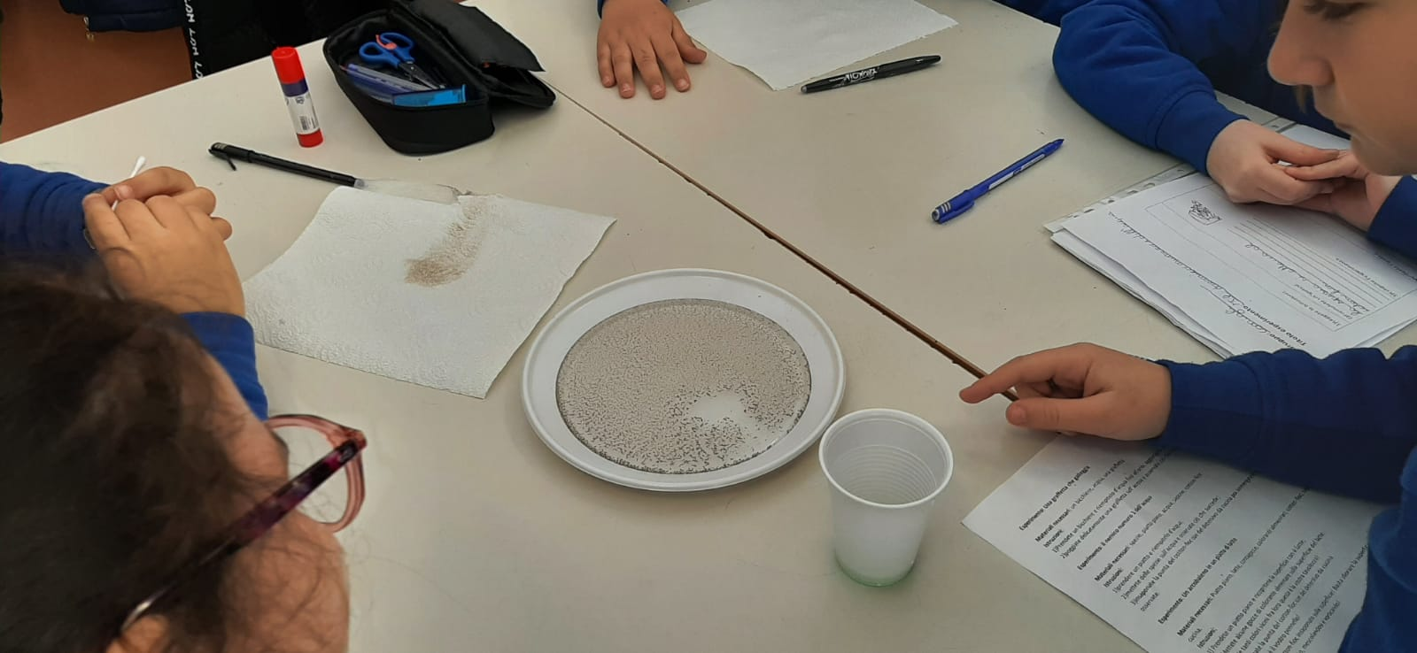
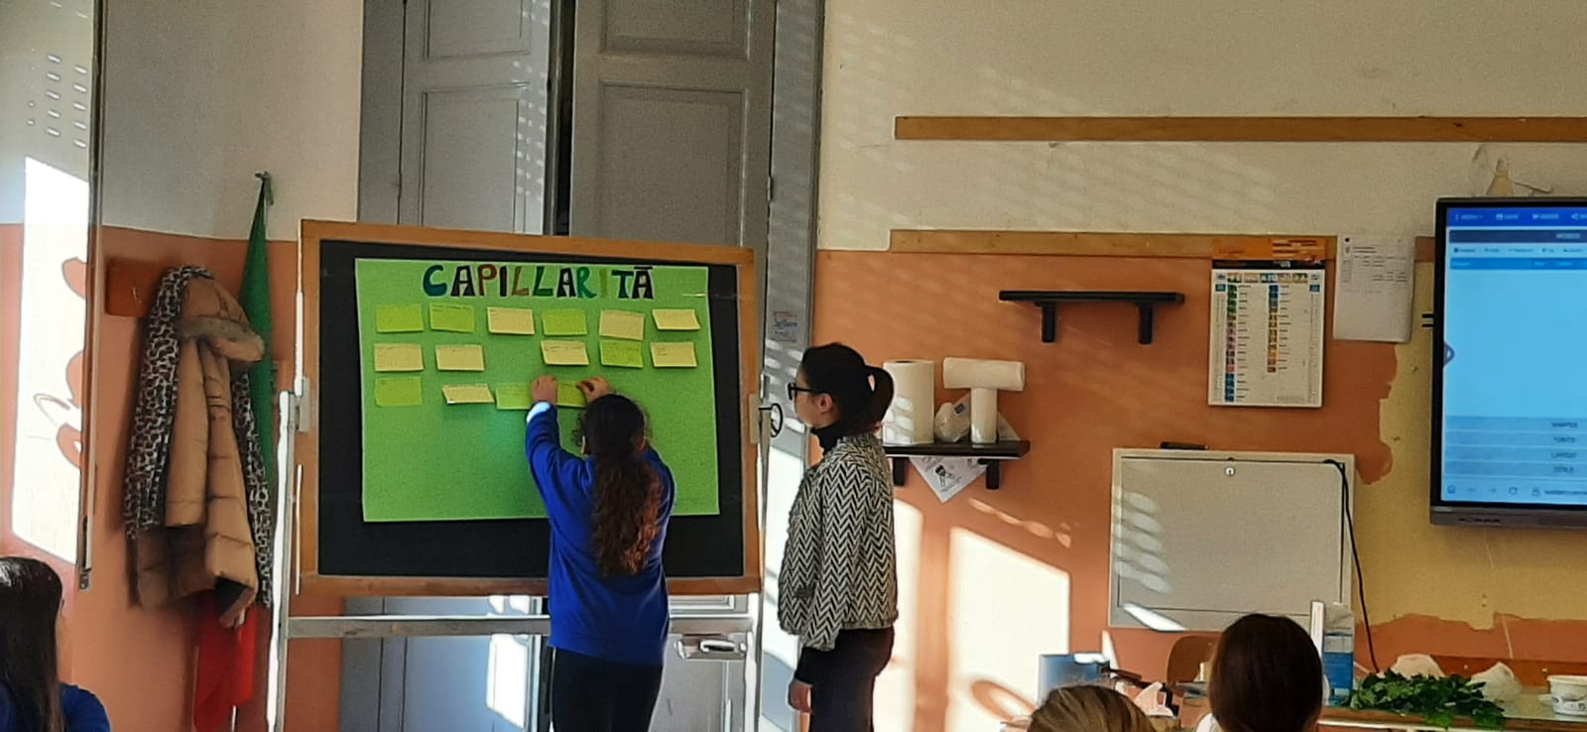
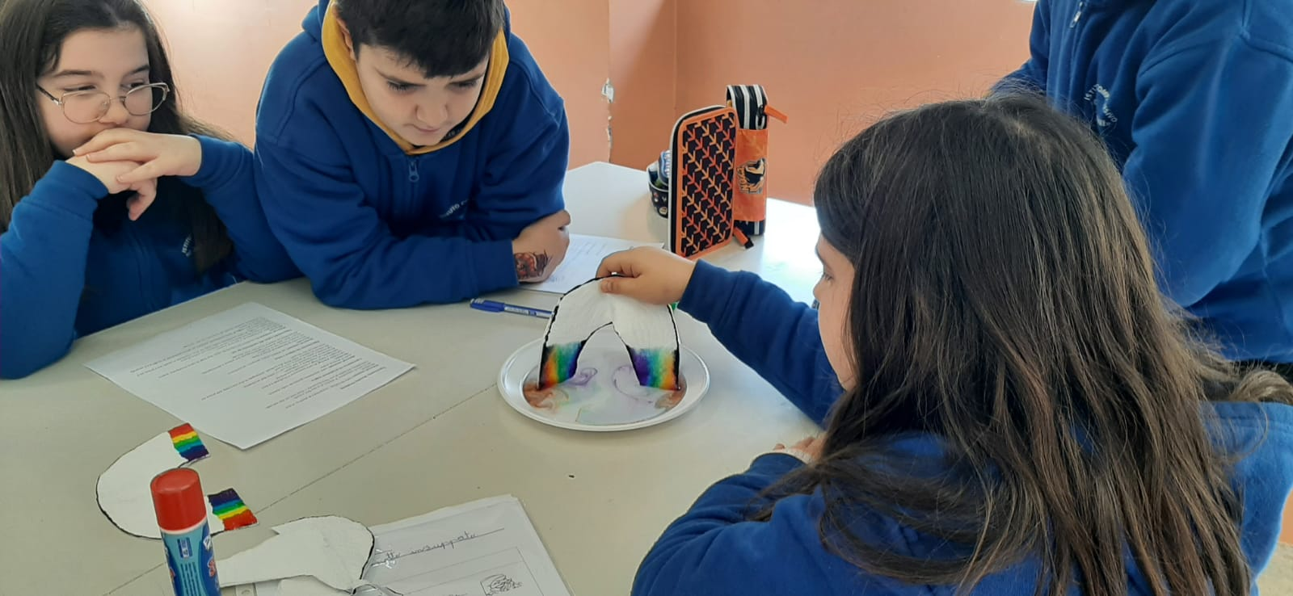
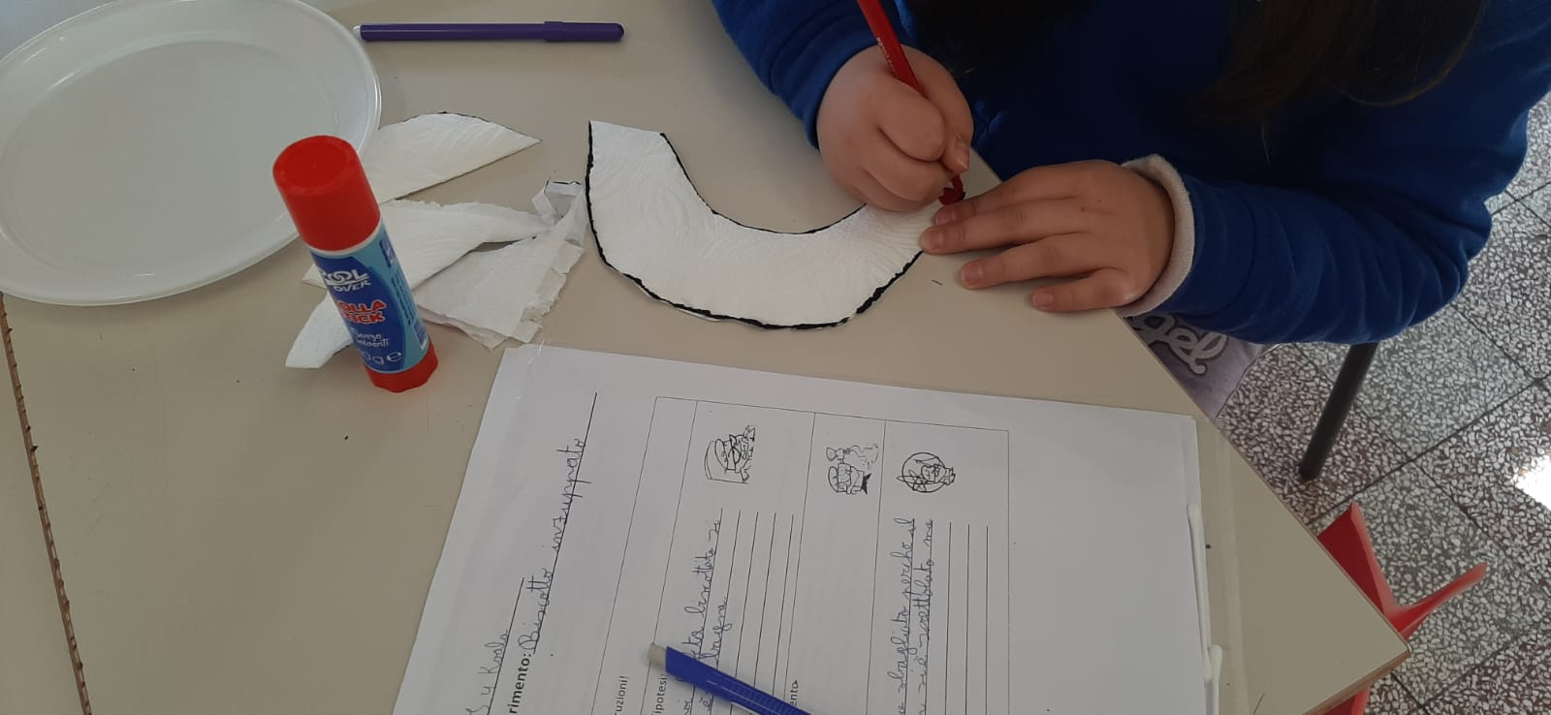

Slide 11
Link e riferimenti per le iscrizioni al nuovo anno scolastico
Le iscrizioni potranno essere effettuate dal 9 o 10 gennaio 2024.
La segreteria riceve all’indirizzo: Via Perasso n. 2 – Scicli (RG) - 97018
Orari: Dal lunedì al Venerdì dalle ore 11,00 alle ore 13,30
Martedì pomeriggio dalle ore 15,30 alle ore 17,30
Email: rgic82600r@istruzione.it
Pec: rgic82600r@pec.istruzione.it
Telefono: 0932831464
Cosa serve?
Accesso a internet.
PC, tablet o smartphone.
( Il servizio viene offerto d’ufficio)

Slide 12
Power Point by Ins. M.C. Scivoletto
Conclusione
Siamo entusiasti di avervi avuto con noi per illustrarvi il nostro open day 2023/24. Speriamo che l'esperienza vi abbia ispirato e che abbiate ottenuto tutte le informazioni di cui avete bisogno. Non vediamo l'ora di darvi il benvenuto nella nostra scuola. Grazie per aver accolto l'invito e per averci dedicato la vostra attenzione.
Scegliete una scuola di qualità, l'Istituto Dantoni.

